Slide 1

КАЗАХСКИЙ НАЦИОНАЛЬНЫЙ УНИВЕРСИТЕТ ИМ. АЛЬ-ФАРАБИ
Высшая школа экономики и бизнеса
Кафедра «Финансы и учет»
Тема лекции 1: «Понятие и сущность валютных операций и валютной системы»
Дисциплина: «Валютные операции и современная валютная система»
Преподаватель: к.э.н., и.о. доцента Алиева Б.М.

Slide 2
План лекции:
Сущность валютных операций и валютной системы
Эволюция мировой валютной системы
Понятие валюты и её виды
Валютные рынки
Цель лекции: теоретически обосновать сущность, роль валютных операций и валютной системы.

Slide 3

Сущность валютных операций и валютной системы
Валютные операции - это операции на валютном рынке по внешнеторговым расчетам, туризму, миграции капиталов, рабочей силы и т.д., предполагающие использование иностранной валюты покупателями, продавцами, посредниками, банками, фирмами.
Валютные операции
Межбанковские (осуществляемые между банками )
Биржевые
(выполняемые на валютных биржах)

Slide 4


Сущность валютных операций и валютной системы
Кроме того, все валютные операции можно разделить на кассовые (когда поставка валюты банками осуществляется в момент заключения сделки или через несколько дней) и срочные ( когда существует временной разрыв между датой заключения сделки и датой ее реализации)
Соотношение требований (покупки) и обязательств (продажи) банка в иностранной валюте определяет его валютную позицию.
В случае их равенства валютная позиция считается закрытой, при несовпадении - открытой.

Slide 5
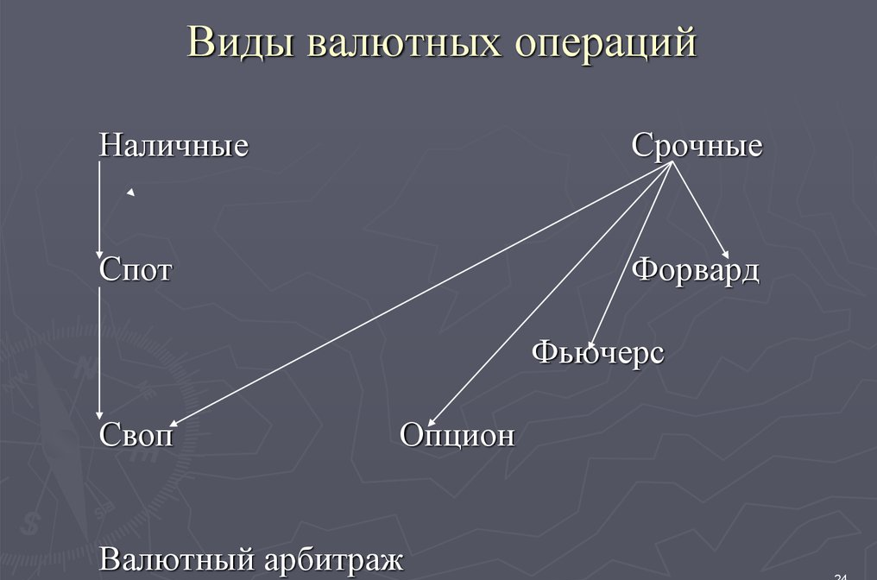
Сущность валютных операций и валютной системы

Slide 6

Сущность валютных операций и валютной системы
Валютные отношения представляют собой разновидность денежных отношений, возникающих при функционировании денег в международном обороте.
Различают национальную, мировую и региональную валютные системы.
Национальная валютная система сформировалась в рамках национальной денежной системы, которая регламентировала порядок денежных расчетов данной страны с другими государствами.
Мировая валютная система — это совокупность экономических отношений в мировой хозяйственной сфере, связанных с функционированием валюты.
Региональная валютная система способствует внутрирегиональному интегрированию и сокращению диапазона колебаний национальных валют.

Slide 7
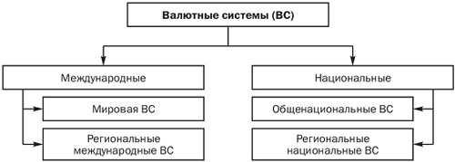
Сущность валютных операций и валютной системы
Валютная система – это форма организации валютных отношений, закрепленная национальным законодательством (национальная система) или межгосударственным соглашением (мировая и региональная системы).
Валютная система представляет собой совокупность двух основных элементов – валютного механизма и валютных отношений.

Slide 8
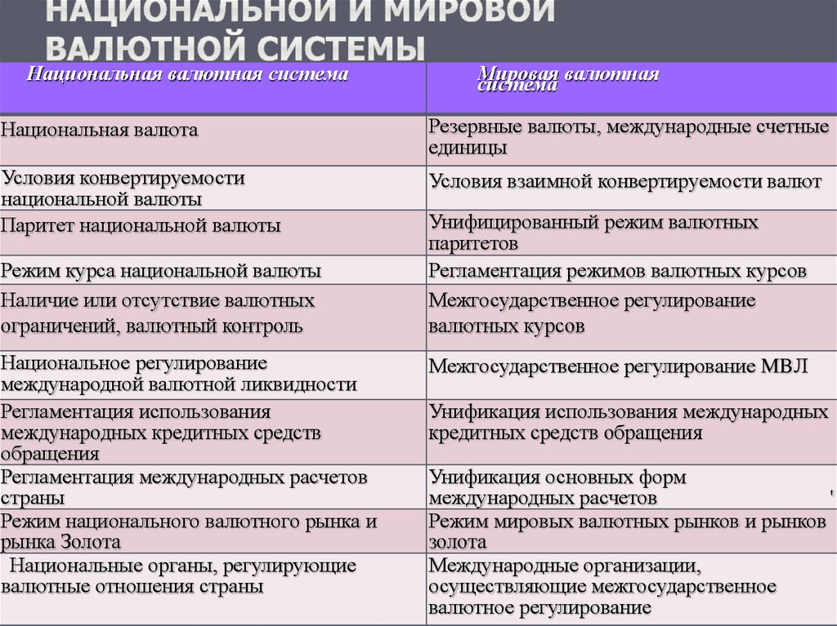

Slide 9
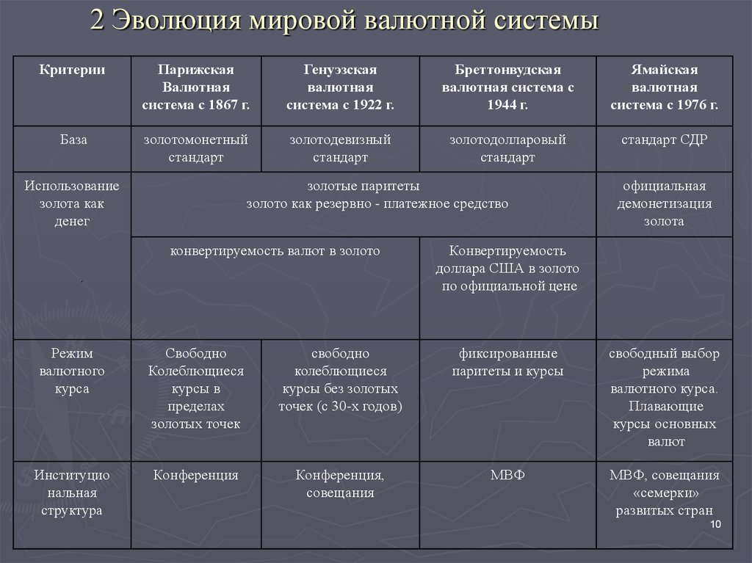
2. Эволюция мировой валютной системы

Slide 10

3. Понятие валюты и её виды
Валюта - это денежная единица, которая используется как мировые деньги, то есть как международная расчетная единица, способ оборота и платежа.
В зависимости от эмитента валютных средств:
- иностранная валюта – денежные знаки зарубежных стран, а также кредитные и платежные средства (чеки, векселя) в иностранных денежных единицах, которые используются в международных расчетах;
- коллективная валюта - международные денежные единицы, эмиссию которых осуществляют межправительственные валютно-кредитные организации (евро, СДР).
- национальная валюта- платежное средство (денежная единица) определенного государства (гривна, доллар, марка, фунт стерлингов и тому подобное);

Slide 11

3. Понятие валюты и её виды
В зависимости от режима использования:
свободно конвертируемая валюта– валюта, свободно и неограниченно обмениваемая на другие иностранные валюты.
неконвертируемая (замкнутая) валюта–это валюта, функционирующая только в пределах одной страны и не обмениваемая на другие валюты.
В зависимости от сферы и цели использования:
- валюта оплаты - валюта, которой осуществляют фактическую оплату товаров и услуг согласно внешнеэкономическому соглашению или погашение международного кредита;
валюта соглашения (цены) - валюта, в которой устанавливается цена товара или услуг во внешнеторговом контракте или определяется сумма предоставления международного кредита.
- валюта кредита - валюта, которой по соглашению кредитора и заемщика предоставляется кредит;

Slide 12
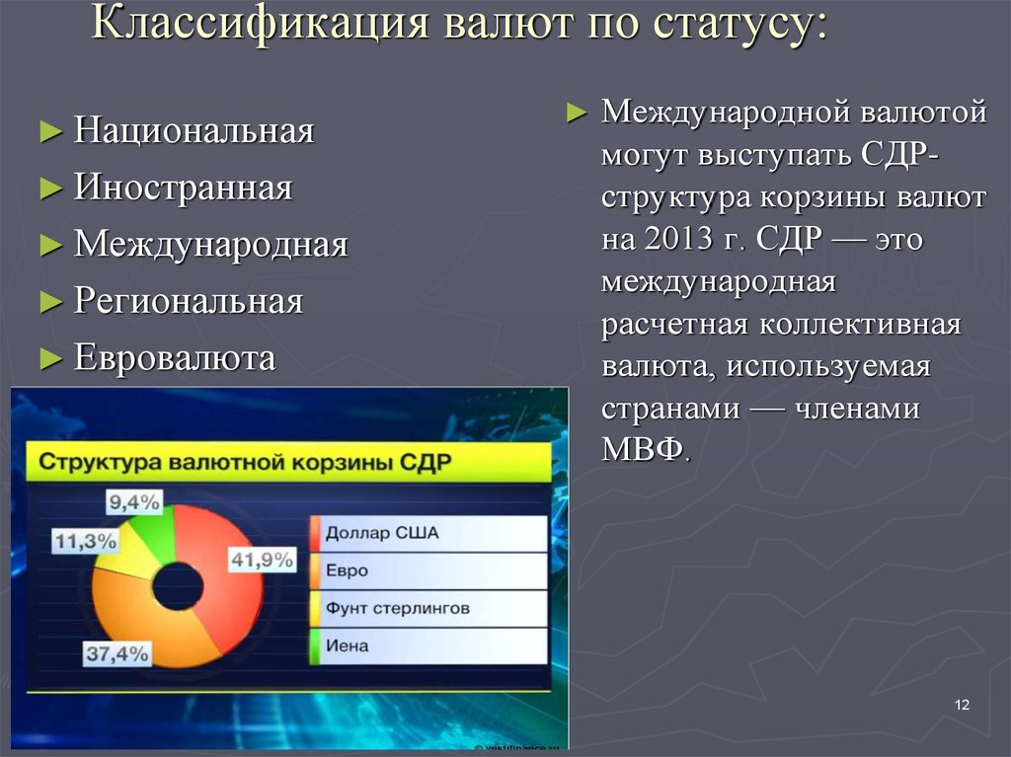
3. Понятие валюты и её виды
Факторы, влияющие на валютный курс
Темп инфляции. Чем выше темп инфляции в стране, тем ниже курс ее валюты.
Состояние платежного баланса.
Разница процентных ставок в разных странах.
Деятельность валютных рынков и спекулятивные валютные операции. Если курс
какой-либо валюты имеет тенденцию к понижению, то фирмы и банки
заблаговременно продают ее на более устойчивые валюты, что ухудшает позиции
ослабленной валюты.
Степень использования определенной валюты на еврорынке и в международных
расчетах. Например, тот факт, что 60% операций евробанков и 50% международных
расчетов осуществляются в долларах, определяет масштабы спроса и предложения этой
валюты.
На курсовое соотношение валют воздействует также ускорение или задержка
международных платежей. В ожидании снижения курса национальной валюты
импортеры стремятся ускорить платежи контрагентам в иностранной валюте, чтобы не
нести потерь при повышении ее курса, а экспортеры задерживают репатриацию
валютной выручки
Степень доверия к валюте на национальном и мировых рынках. Она определяется
состоянием экономики и политической обстановкой в стране, а также рассмотренными
выше факторами, оказывающими воздействие на валютный курс.
Валютная политика. Соотношение рыночного и государственного регулирования
валютного курса влияет на его динамику.

Slide 13

4. Валютные рынки
Валютные рынки - рынки, где совершается купля-продажа
иностранных валют на национальную по курсу,
складывающемуся на основе спроса и предложения.
Современный мировой валютный рынок характеризуется
следующими основными особенностями.
1. Глобализация валютного рынка на основе усиления
интернационализации хозяйственных связей;
2. Операции совершаются непрерывно в течение суток
попеременно во всех частях света;
3. Технологическое переоснащение валютных рынков с
переходом на электронные системы;
4. Сформировался глобальный межбанковский валютный
рынок;
5. Мощный и ликвидный мировой валютный рынок
нестабилен и крайне чувствителен к экономическим и политическим новостям

Slide 14
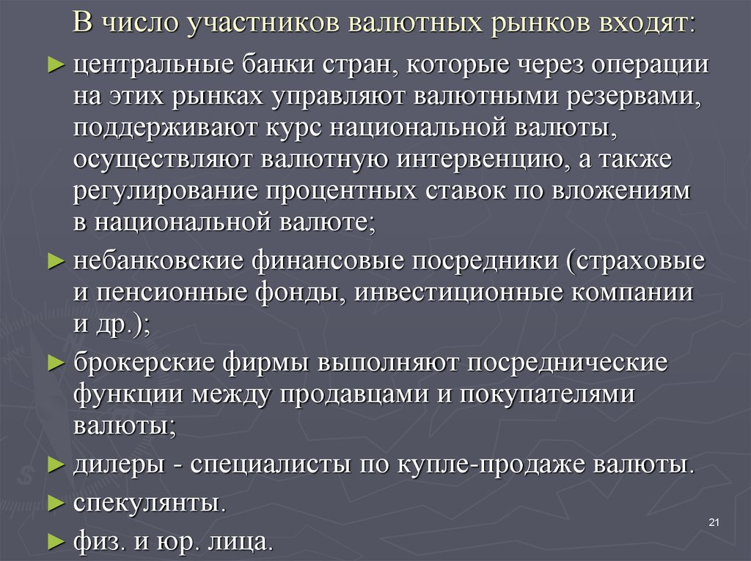

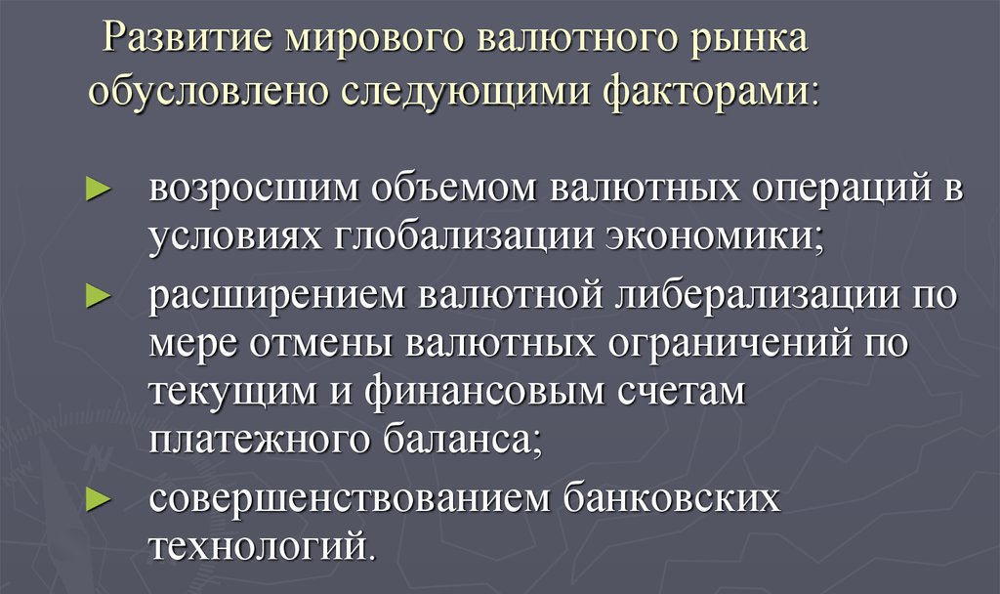

4. Валютные рынки

Slide 15
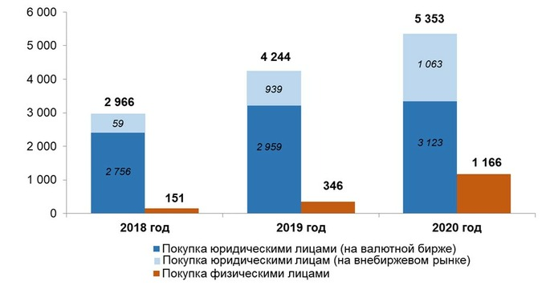
Динамика спроса на иностранную валюту в разрезе сегментов внутреннего валютного рынка, млн долларах.

Slide 16
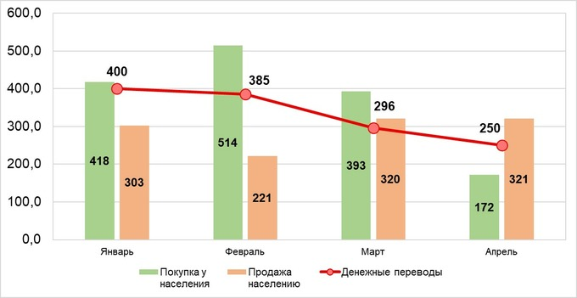
Объем валютных операций физических лиц в январе-апреле 2020 года, млн долларов.

Slide 17
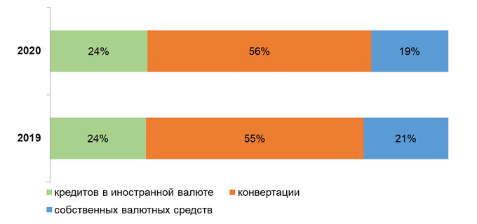
Источники финансирования импорта в январе-апреле 2019 и 2020 годов.

